Slide 1

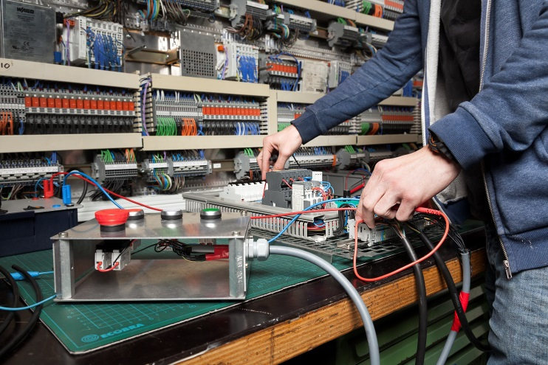


Accord-cadre / Rahmenabkommen

Slide 2
Sommaire / Inhalt
Les points clés de l’accord-cadre / Die Schlüsselpunkte der Rahmenvereinbarung
Les avantages / Die Vorteile
Présentation du processus / Präsentation des Vorgehens
Concrètement … / Im Einzelnen ...

Slide 3
1. Les points clés de l’accord-cadre / Die Schlüsselpunkte der Rahmenvereinbarung

Slide 4
1. Les points clés de l’accord-cadre – suite / Die Schlüsselpunkte der Rahmenvereinbarung – Fortsetzung
Détermination du coût réel moyen sur la base d’une analyse de la déclaration des coûts réels sur les 3-4 dernières années / Festlegung der realen Durchschnittskosten auf Grundlage einer Analyse der Meldungen realer Kosten in den letzten 3–4 Jahren
Accord entre PROFIN et l’organisateur de CIE / Vereinbarung zwischen PROFIN und dem ÜK-Organisator
Fixation d’un coût forfaitaire reconnu par jour-apprenti et par profession / Festlegung einer anerkannten Pauschale pro Tag/Lernender und pro Beruf
Modifications possibles avant le début de l’année scolaire si nécessaire / Wenn nötig, sind Änderungen vor Beginn des Schuljahrs möglich

Slide 5

1. Les points clés de l’accord-cadre – suite / Die Schlüsselpunkte der Rahmenvereinbarung – Fortsetzung
Durée de 4 ans et renouvelable tacitement pour une période équivalente / Dauer 4 Jahre mit stillschweigender Verlängerung für die gleiche Zeitdauer
Délai de résiliation de 3 mois avant la fin de la période considérée / Kündigungsfrist 3 Monate vor Ende des jeweiligen Zeitraums
Datée et signée par les parties prenantes / Datiert und unterzeichnet von den beteiligten Parteien
Le fonds cantonal valaisan rembourse les coûts des CIE jusqu’au maximum du coût moyen suisse / Der kantonale Berufsbildungsfonds des Wallis erstattet die ÜK-Kosten bis maximal zur Höhe der Schweizer Durchschnittskosten

Slide 6
2. Les avantages / Die Vorteile
Beaucoup plus simple et rapide / Viel einfacher und schneller
Ajustable en tout temps / Jederzeit anpassbar
Limitation restrictive du risque d’erreur / Begrenzung des Fehlerrisikos
Connaissance des subventions/contributions à l’avance / Kenntnis der Subventionen / Beiträge im Voraus

Slide 7
3. Processus
1. Contacter la FFPC
2. Compléter l’accord-cadre
3. Contrôler et signer
4. Signer et retourner
En cas d’intérêt pour l’accord-cadre, l’organisateur de CIE peut prendre contact avec PROFIN qui lui enverra un exemplaire
L’organisateur de CIE devra compléter les informations qui lui sont demandées
PROFIN va contrôler, signer et retourner l’accord-cadre en 2 exemplaires pour contre-signature
L’organisateur de CIE devra signer les 2 exemplaires et en retourner un à PROFIN

Slide 8
3. Vorgang
1. Kontaktaufnah-me mit der FFPC
2. Ausfüllen der Rahmenverein-barung
3. Kontrolle und Unterschrift
4. Unterschrift und Rücksendung
Bei Interesse an der Rahmenvereinbarung kann der ÜK-Organisator mit PROFIN Kontakt aufnehmen, um ein Exemplar zu erhalten.
Der ÜK-Organisator muss die von ihm geforderten Informationen ergänzen.
PROFIN wird die Rahmenvereinbarung kontrollieren, unterschreiben und in zwei Exemplaren zum Gegenzeichnen zurücksenden.
Der ÜK-Organisator muss beide Exemplare unterschreiben und an PROFIN zurückschicken.

Slide 9
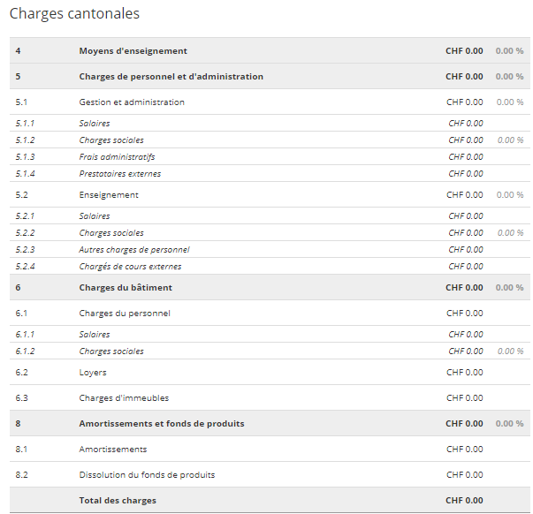
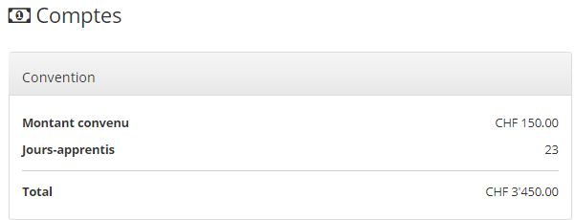
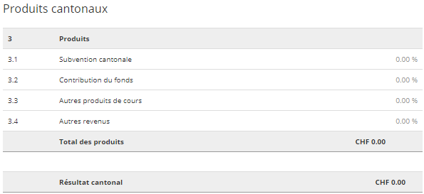
4. Concrètement …
Sans accord-cadre
Avec accord-cadre

Slide 10
4. Im Einzelnen ...
Ohne Rahmenvereinbarung
Mit Rahmenvereinbarung

